Slide 1

精益生产培训系列课程
博富特咨询
全面
专业
实用

Slide 2


关于博富特
博富特培训已拥有专业且强大的培训师团队-旗下培训师都拥有丰富的国际大公司生产一线及管理岗位工作经验，接受过系统的培训师培训、训练及能力评估，能够开发并讲授从高层管理到基层安全技术、技能培训等一系列课程。
我们致力于为客户提供高品质且实用性强的培训服务，为企业提供有效且针对性强的定制性培训服务，满足不同行业、不同人群的培训需求。
博富特认为：一个好的培训课程起始于一个好的设计,课程设计注重培训目的、培训对象、逻辑关系、各章节具体产出和培训方法应用等关键问题。

Slide 3
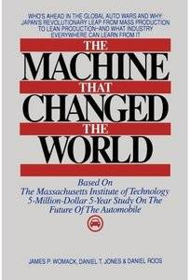
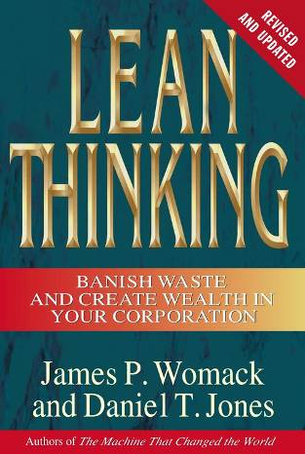
5Why问题分析法

Slide 4
目录
1、5Why分析法简介
2、5Why解决问题的方式和步骤
3、5Why的应用原则和要点
4、5Why经典案例解析
5、5Why的精髓

Slide 5
经常去现场观察，才能发现应该做什么，应该改善什么？
—— 大野耐一
（丰田生产方式主要创始人之一）
大野耐一参观某个生产厂家的故事！

Slide 6
观察现场、了解现场说起来简单，可实际上，真正落实到现场有哪些问题、需要怎样改善就没有那么容易了。只有发现了问题，才能够运用自己的知识和经验去解决。所以，发现问题对于改善来说至关重要。一定要仔细观察，看到问题的本质。在重复这项工作的过程中自然就实现了改善。
“观看”、“观察”、“审视”，随时训练自己透彻了解现场的能力，这才是丰田方式。

Slide 7
丢失的10个钱去哪里了？
从前有三个书生去考状元，离开考还有十日，他们相约一起找了一家客栈备考。老板收了他们300个钱，可是觉得这几个书生不容易，就对店小二说：“这是50个钱，把它给那三个书生，看了他们挺不容易的！”店小二接过那50个钱，心想：“三个人分50个钱，怎么分？”这时店小二想到了一个好办法：自己拿走20个钱，一人分10个钱正好。分了钱以后，等于每个人交了90个钱，可是3乘以90等于270，加上店小二的20个钱才290个钱。那么，丢失的10个钱去哪里了？店小二怎么也想不明白？你能帮他想明白吗？

Slide 8

哲理小故事：
小蜗牛：为什么我们从生下来，就要背负这个又重又硬的壳呢？
妈妈：因为我们的身体没有骨骼的支撑，只能爬，又爬不快，所以要这个壳的保护！
小蜗牛：毛虫姐姐没有骨头，也爬不快，为什么她不用背这壳呢？
妈妈：因为毛虫姐姐能变成蝴蝶，天空会保护她啊！
小蜗牛：可是蚯蚓弟弟没有骨头、爬不快，也不会变成蝴蝶，为什么他不用背这个又重又硬的壳呢？
妈妈：因为蚯蚓弟弟会钻土，大地会保护他啊！

Slide 9
哲理小故事：
小蜗牛哭着说：我们好可怜，天空不保护，大地也不保护！
妈妈：所以我们有壳啊。
我们不靠天，也不靠地，我们靠自己！
像蜗牛妈妈一样：我们凡事要靠自己。
像小蜗牛一样：凡事多问几个为什么！

Slide 10
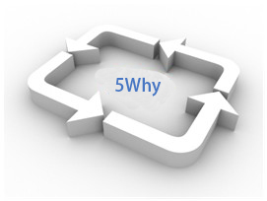
5Why分析法简介

Slide 11
5Why简介：
5Why分析法，它是一种诊断性技术，被用来识别和说明因果关系链，它的根源会引起恰当地定义问题。也被称作：为什么—为什么分析、5个为什么分析。
通过不断提问为什么前一个事件会发生，直到回答“没有好的理由”或直到一个新的故障模式被发现时才停止提问。解决根本原因以防止问题重演。文件中所有带有“为什么”的语句都会定义真正的根源（通常需要至少5个“为什么”，但5个Why不是说一定就是5个，可能是1个，也可能是连问10个都没有抓到根源）。

Slide 12
5Why的起源：
5Why首创自丰田公司的大野耐一，源于一次新闻发布会，有人问：“丰田公司的汽车质量怎么会这么好？”他回答说：“我碰到问题至少要问5个为什么。”
大野耐一总是爱在车间走来走去，停下来向工人发问。他反复地就一个问题，问“为什么”，直到回答令他满意，被他问到的人也心里明白为止——这就是著名的“五个为什么”的起源。所以，5Why也被称为：丰田5问法。

Slide 13
5Why的关键：
鼓励解决问题的人要努力避开主观或自负的假设和逻辑陷阱，从结果着手，沿着因果关系链条，顺藤摸瓜，穿越不同的抽象层面，直至找出原有问题的根本原因。

Slide 14
5Why简介：
用中国古代的成语来说就是：“打破沙锅问到底”的习惯，包含了锲而不舍、不断探索、追本溯源的精神。

Slide 15
5Why的应用：
5Why分析有助于解决零星的品质缺陷引发的问题。
5Why分析被用作一个解决实际问题过程的一部分，即根本原因分析和调查。

Slide 16
为什么要学习和使用5why：问题冰山
现象(可感觉，可衡量)
问题表象
表面问题
一次因(近因)
直接原因
潜在原因
中间原因
N次因(根因)
根本原因

Slide 17
为什么要学习和使用5why：
顾客需求
格式易懂
大众语言
1、对已确定的问题根源做清晰的沟通
2、对缺乏的能力作出说明以便发现问题
3、重视潜在的系统性问题
1、5Why图表会把因果路径简单地呈现出来
2、因果会被概括成摘要而不需要技术细节
1、不是所有人都十分精通6个西格码术语
2、使将来的参考书和问题指南更容易理解
3、既考虑顾客的满意度又兼顾厂商的发展
5why分析法的优点

Slide 18
为什么要学习和使用5why：
系统的方法并不急于立即解决问题，而是立足于揭示问题根源，找出长期的对策。
传统的方法 系统方法
不采用
采用
问题
问题
D0
D1
D2
Why
D3
Why
D4
Why
D5
Why
D6
Why
D7
D8
解决方法
（“快速解决“）
解决方法
（一劳永逸）

Slide 19
为什么要学习和使用5why：
系统的问题解决方法和传统的质量控制工具均有助于改善业绩，但并非唯一的途径。
经验证明，多数工作问题可用简单的方法予以解决。关键在于纪律性和实施。
问题比率
5why
3 C（问题/原因/对策）
100
系统的问题解决方法
传统的质量控制工具
50
试验设计
田口法
树立习惯和纪律
采取简单方法
应用高级工具

Slide 20
5Why解决问题的方式和步骤

Slide 21
5Why问题解决方式：
把问题想像成一座冰山
测量/观察
现象
现在
why
问题
紧急处理
why
真因
一次因
（近因）
治标对策
（暂时）
过去
why
真因
改善行动
why
真因
防呆/防错设计
真因
why
n次因
（远因）
治本对策
（永久）
真因

Slide 22
5Why漏斗：
问题鉴别
了解情况
抓住形势
（大、模糊、复杂的问题）
阐明问题
基本情况调查
5W2H
5M1E
已定位的原因区
问题发生在哪块？
原因点（POC）
“去看“问题
为什么？1
原因
原
因
调
查
为什么？
为什么？2
5WHY
根本原因调查分析
为什么？
原因
5Why
为什么？
为什么？3
原因
为什么？
为什么？4
为什么？
原因
为什么？5
问题纠正
根本原因
对策/纠正措施
Error proof FMEA
评估对策成效
预防措施
流程标准化/吸取教训

Slide 23
系统解决问题
5WHY
5Why解决问题方式：
为什么会发生
（失效链/技术层面）
为什么会流出
（检验/试验/抽检）
为什么体系允许
(过程/流程/职责/资源)
问题点识别（大的、模糊的、复杂的）
问题点识别（大的、模糊的、复杂的）
问题点识别（大的、模糊的、复杂的）
了解情况
抓住形势
阐明问题
阐明问题
阐明问题
已定位原因区
已定位原因区
已定位原因区
原因点
原因点
原因点
原因点
原因点
原因点
原因点
原因点
原因点
Why？ 1
原因1
Why？ 1
原因1
Why？ 1
原因1
Why？ 2
原因2
Why？ 2
原因2
Why？ 2
原因2
原因调查
Why？ 3
原因3
Why？ 3
原因3
Why？ 3
原因3
Why？ 4
原因4
Why？ 4
原因4
Why？ 4
原因4
Why？ 5
Why？ 5
Why？ 5
根本原因
根本原因
根本原因
问题纠正
纠正措施
纠正措施
纠正措施
预防措施
吸取教训
吸取教训
吸取教训

Slide 24
5Why解决问题方式：
不正常现象a
真因
纠正措施
1W
为什么ma制造？
mb引起
M真因纠正措施：
M： 如何发生？
2W
为什么mb？
mc引起
3W
为什么mc？
md引起
4W
为什么md？
me引起
5W
为什么me？
Root case 真因引起
1W
为什么oa流出？
ob引起
O真因2纠正措施：
O：为何流出？
2W
为什么ob？
oc引起
3W
为什么oc？
od引起
4W
为什么od？
oe引起
5W
为什么oe？
Root case 真因引起
1W
为什么系统允许sa？
sb引起
S真因3纠正措施：
S：为何系统允许？
2W
为什么sb？
sc引起
3W
为什么sc？
sd引起
4W
为什么sd？
se引起
5W
为什么se？
Root case 真因引起

Slide 25
5Why解决问题方式：透过5M1E作系统分析
人、机、料
为什么该特定问题会发生？
方法
为什么该问题没有被检查、检验到？
环境
为什么管理体系、流程会允许该问题发生？

Slide 26
5Why解决问题方式：对原因的细分
若问题的答案有一个以上的原因，则应找出每个原因的根源。
发现的问题
直接原因
直接原因
原因
原因
原因
原因
原因
原因
根本原因
根本原因
根本原因

Slide 27
5Why应用步骤：
4个大的步骤：
1、说明问题并描述相关信息。
2、问“为什么”直到找出根本原因。
3、制定对策并执行。
4、执行后，验证有效性；如：有效进行定置/标准化/经验总结。
大家认为哪一步比较容易犯错呢？

Slide 28
5Why应用步骤：
准确的认识问题，是解决问题的前提。
我们失败的原因多半是因为尝试用正确的方法解决错误的问题。
—— 阿可夫

Slide 29
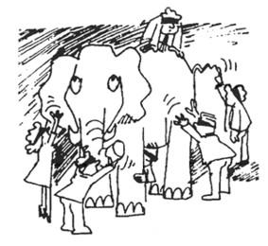
5Why应用步骤：
千万别忽视第一步：
要向有关人员清晰陈述所发生的问题和相关信息，做到让所有相关人员都了解要分析问题是什么，即使是不熟悉该类问题的人员。
如果不想这样！
千万别忘记第一步

Slide 30
第一部分 — 把握现状：
第一步：识别问题
在过程的第一步，你可以意识到问题可能是大的、含糊的或是复杂的，你有一些信息，但没有详细事实。
问：
• 我了解什么？

Slide 31
第一部分 — 把握现状：
第二步：阐明问题
过程的下一步是阐明问题，为了得到一个更清楚的认识。
问：
• 实际发生了什么？
• 什么应发生？

Slide 32
第一部分 — 把握现状：
第三步：分解问题
在这一点，如有必要，把问题分解成更小的单个元素。
问：
• 我还要对问题了解什么？
• 那里还有其它问题吗？

Slide 33
第一部分 — 把握现状：
第四步：查找原因要点 (PoC)
现在，焦点集中在查找问题原因的实际要点上。你需要追溯来了解第一手的原因要点。
问：
• 我们需要去哪里？
• 我们需要了解什么？
• 谁可能会有有关此问题的信息？

Slide 34
第一部分 — 把握现状：
第五步：掌握问题倾向
为了掌握问题倾向，
问：
• 谁？
• 那一个？
• 什么时间？
• 多少频次？
• 多大量？
在问“WHY”之前，问以上这些问题很重要。

Slide 35
第二部分 — 原因调查：
第六步：识别和确认异常事件的直接原因
如果原因明显，验证它。如果原因不明显，考虑潜在的原因和检查类似事故，以事实为基础确认直接原因。
问：
• 问题为什么发生？
• 我能看到问题的直接原因吗？
• 如果不能，我猜想潜在原因是什么？
• 我怎么核实最可能的潜在的原因？
• 我怎么确认直接原因？

Slide 36
第二部分 — 原因调查：
第七步：使用“5Why”调查方法来建立一个通向根本原因的原因/效果关系链。
问：
• 处理直接原因会防止再发生吗？
• 如果不能，我能发现下一级原因吗？
• 如果不能，我怀疑什么是下一级原因呢？
• 我怎么才能核实和确认下一级有原因呢？
• 处理这一级原因会防止再发生吗？

Slide 37
第二部分 — 原因调查：
第七步：如果不能，继续问“为什么”直到找到根本原因。
在必须处理以防止再发生的原因处停止，
问：
• 我已经找到问题的根本原因了吗？
• 我能通过处理这个原因来防止再发生吗？
• 这个原因能通过以事实为依据的原因/效果关系链与问题联系起来吗？
• 这个链通过了“因此”检验了吗？
• 如果我再问“为什么”会进入另一个问题吗？

Slide 38
第二部分 — 原因调查：
第七步：确认你已经使用“５Why”调查方法来回答这些问题。
问：
• 为什么我们有了这个问题？
• 为什么问题会到达顾客处？
• 为什么我们的系统允许问题发生？

Slide 39
第二部分 — 原因调查：5Why剥笋法
异常的发生
为什么？
(原因/后果 关系)
C
C
C
C
直接原因
为什么？
(原因/后果 关系)
C
C
C
C
原因x
为什么？
(原因/后果 关系)
C
C
C
原因xx
为什么？
(原因/后果 关系)
C
C
C
原因xxx
为什么？
“因此”
验证
(原因/后果 关系)
C
C
C
根本原因

Slide 40
第三部分 — 问题纠正：
第八步：采取明确的措施来处理问题
使用临时措施来去除异常现象直到根本原因能够被处理掉。
问：
• 临时措施会遏止问题直到永久解决措施能被实施吗？

Slide 41
第三部分 — 问题纠正：
第八步：采取明确的措施来处理问题
实施纠正措施来处理根本原因以防止再发生。
问：
• 纠正措施会防止问题发生吗？

Slide 42
第三部分 — 问题纠正：
第八步：采取明确的措施来处理问题
跟踪并核实结果。
问：
• 解决方案有效吗？
• 我如何确认？
• 使用5Why分析法检查清单

Slide 43
5Why分析法检查清单：

Slide 44
5Why的应用原则和要点

Slide 45
5Why的指导原则：
1、总的指导方针：
用创新性思维思考，可以天真、可以异想天开的去分析；
要绝对的客观，确认所描述的状态为事实，而非推断、猜测，可以的话，使用数据进行说明；
不要认为答案是显而易见的；
如果你自己不完全熟悉过程，就组建一个相关部门组成的小组来完成分析；

Slide 46
5Why应用指导原则：
2、原因能够被“因为我们能行”所代替吗？
（当决定纠正措施时这个很有用）
3、原因容易被理解吗？
4、在逻辑和信任方面有什么飞跃吗？（豁然开朗的感觉）
5、愚公移山的精神。（深挖“冰山”）

Slide 47
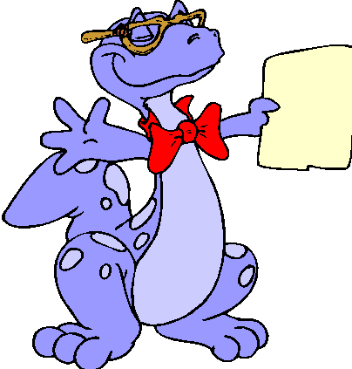
五个为什么 问五次为什么
5
原则：找到根本原因

Slide 48
5Why应用要点：注意-避免不自然的推论
千万不能用类似借口的内容回答所提出的为什么：
WHY？
没有修理设备
设备全负荷运作
生产量多
接了很多定单
作业方法没有明确
很少进行该作业
公司要赚钱
没有及时进行仪器矫正
要做的事情太多了
铅笔芯断了
用的是2B的铅笔
推论要理性、客观，千万要避免借口类答案

Slide 49
5Why应用要点：避免对原因的追求牵涉到了人的心理
1、牵涉到了人的心理面，往往就导不出再发防止对策。
2、为什么的矛头要指向能够由此导出再发防止对策的设备面，管理的制度面等等。
担当者很忙
作业者心情烦躁
检查人员在检查的时候想着其他的事情

Slide 50
5Why应用要点：避免围绕问题本身，避免责任推卸
XX问题发生了
为什么？
XXX部品XXX了
为什么？
试制阶段的研讨不充分
为什么？
开发阶段人员不够
为什么？
XXX部门没有预算
为什么？
社长小气!

Slide 51
5Why应用要点：注意层和层间的相关性
每个为什么的问题和答案间必须有必然关系。
观光缆车的玻璃窗由于水蒸气变得模糊
里面乘了六个人
观光缆车的玻璃窗由于水蒸气变得模糊
观光缆车内外有温差
观光缆车内空气湿度
升高了（水份饱和度）
两个为什么间必须紧密相关，不要跳步

Slide 52
5Why应用要点：注意现象只记录事实
就“刚才还在使用的手机，现在找不到了“的事件描述其现象。
手机随手放在某个地方
手机掉落在某个地方
手机没有在一直放置的口袋中
确认在现象栏中都是事实，而非推论

Slide 53
5Why应用要点：分析要充分
分析不充分的话，之后根据所找出原因做出的措施、对策，通常只能是对应（异常处置），而非对策（防止再次发生）。

Slide 54
5Why应用要点：分析要充分
设备停机了
设备过载
元件A偏离正确位置
限度开关失效
更换限度开关
被加工粉末卡住
加工粉末的出口正好对着限度开关
移动限度开关位置

Slide 55
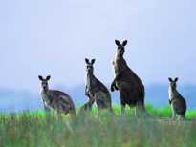
5Why应用要点：对分析的结果进行确认
澳洲政府捐赠了两只袋鼠给新西兰……

Slide 56
5Why应用要点：对分析的结果进行确认
“三现原则”，现场确认分析改善的结果。
现场
亲自到现场。
现实
亲自去了解现实情况，分析原因。
现物
亲自看实物、接触实物。

Slide 57
5Why经典案例解析

Slide 58
案例一：大野耐一运用5Why分析
一问：“为什么机器停了？”
答：“因为超过了负荷，保险丝就断了。”
二问：“为什么超负荷呢？”
答：“因为轴承的润滑不够。”
三问：“为什么润滑不够？”
答：“因为润滑泵吸不上油来。”

Slide 59
案例一：大野耐一运用5Why分析
四问：“为什么吸不上油来？”
答：“因为油泵轴磨损、松动了。”
五问：“为什么磨损了呢？”
再答：“因为没有安装过滤器，混进了铁屑等杂质。”
经过连续五次不停地问“为什么”，才找到问题的真正原因和解决的方法，在油泵轴上安装过滤器。

Slide 60
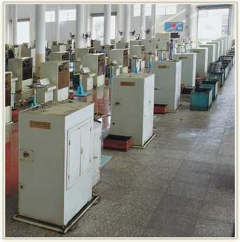

案例二： “ A车间地板上有一滩油 ”

Slide 61
地板上有一滩油
为什么地上会有油？
一台机器漏油了
为什么机器会漏油？
衬垫非预期磨损
为什么衬垫会非预期磨损 ？
案例2-漏油
新采购的衬垫质量水平没有达到要求
为什么新采购的衬垫质量水平没有达到要求？
采购的时候只考虑报价
为什么采购的时候只考虑报价呢？
采购部的绩效考核标准太偏重降低短期成本

Slide 62
案例二： “ A车间地板上有一滩油 ”
对策：调整绩效考核指标。
质量合格率
成本降低率

Slide 63
案例三：迟到
今天上班迟到了10分钟
为什么会迟到？
出门比平时晚15分钟
为什么会比平时晚出门？
起床比平时晚了15分钟
为什么起床会晚？
没有被闹钟闹醒
为什么闹钟闹不醒你？
睡的太熟了，没听到
为什么睡的太熟呢？
昨晚深夜2点才睡着
昨天下午喝了咖啡
为什么昨天失眠呢？

Slide 64

案例三：迟到
对策：换个时间如何？换种饮料如何？

Slide 65
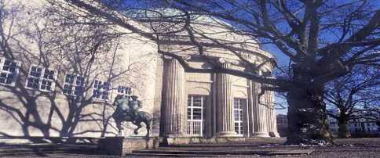
案例四：杰弗逊纪念馆
问题：“杰弗逊纪念馆墙面破损情况很严重”

Slide 66
杰弗逊纪念馆墙面破损情况很严重
被黄昏的灯光所吸引
WHY
WHY
经常用化学性质很强烈
的清洗液对其进行清洗
有很多小昆虫，蜘蛛吃昆虫
WHY
WHY
WHY
有很多蜘蛛，鸟喜欢吃蜘蛛
为了清除大量的鸟粪
WHY
周围聚集了大量的鸟

Slide 67
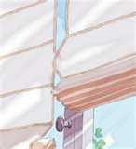
案例四：杰弗逊纪念馆
对策：天未黑前拉上窗帘

Slide 68
案例五： “ XYZ公司运用5个为什么”分析
• 在与拥有可疑材料的供应商咨询后，XYZ公司意识到一定要对材料的改变“妥协”，否则就会付出大量额外费用
• XYZ公司决定对供应商的改变作出妥协并且加速生产熔炉的PM进度
• 公司针对问题被解决一事与顾客进行沟通
• 但是顾客仍然不满意……

Slide 69
案例五： “ XYZ公司运用5个为什么”分析
• 在与拥有可疑材料的供应商咨询后，XYZ公司意识到一定要对材料的改变“妥协”，否则就会付出大量额外费用
• XYZ公司决定对供应商的改变作出妥协并且加速生产熔炉的PM进度
• 公司针对问题被解决一事与顾客进行沟通
• 但是顾客仍然不满意……

Slide 70
案例五： “ XYZ公司运用5Why”分析
顾客要求做一项5Why分析：

Slide 71
案例五： “ XYZ公司运用5Why”分析
但是，顾客仍然不满意……。顾客想要知道为什么问题永远不会发生在零部件A1上

Slide 72
案例五： “ XYZ公司运用5Why”分析
但是，顾客仍然不满意……
顾客想要知道为什么问题没有早一点被发现

Slide 73
案例五： “ XYZ公司运用5Why”分析
但是，顾客仍然不满意……
顾客想要知道为什么系统不能预防问题的发生
现在顾客对分析满意了，但显然还有其他的工作需要完成

Slide 74
5Why的精髓

Slide 75
5Why的精髓：
简单来说，就是
多问几次为什么？
通过反复的提问，使解决问题的人避开主观或自负的假设和逻辑陷阱，从结果着手，沿着因果关系链条，顺藤摸瓜，穿越不同的抽象层面，直至找出原有问题的根本原因。

Slide 76
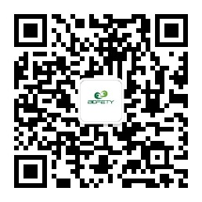
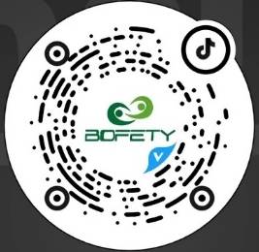
感谢聆听
资源整合，产品服务
↓↓↓
公司官网 | http://www.bofety.com/
如需进一步沟通
↓↓↓
联系我们 | 15250014332 / 0512-68637852
扫码关注我们
获取第一手安全资讯
微信公众号
抖音
2013年1月26日第一次修订

